Slide 1

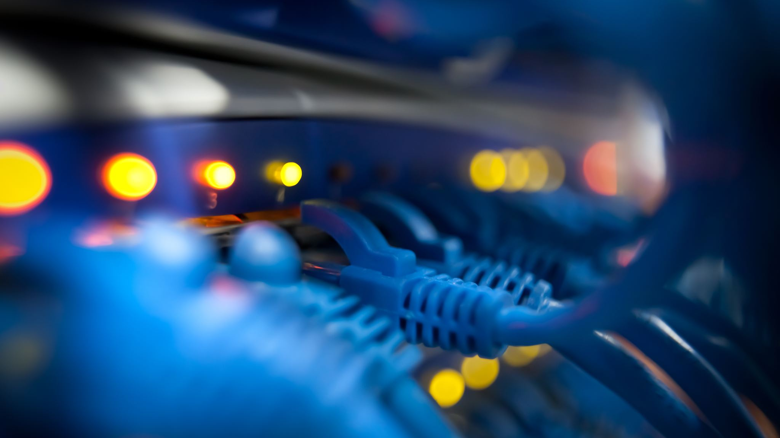
SİBER GÜVENLİK YÖNETİMİ
AB Şebeke ve Bilgi Güvenliği Direktifi /
EU Network and Information Security Directive
Uyum Projesi Kapsamında;
Çalıştay I: 25 Kasım 2019
Çalıştay II: 16 Aralık 2019
AHMET PEKEL

Slide 2
HAKKIMDA
1982-1986 ODTÜ, Bilgisayar Mühendisliği
1986-1987 ASELSAN, Yazılım Mühendisi
1987-1988 MSB, Programcı Subay
1988-1989 ASELSAN, Yazılım Mühendisi
1989-1999 TCMB, Sistem Programcısı, Sistem Uzman Yrd., Sistem Uzmanı
1999-2004 TCMB, Sistem Teknik Destek Yönetici Yardımcısı
2004-2019 TCMB, Bilişim Teknolojileri Güvenlik Direktörü
2019- Siber Güvenlik Yönetim Danışmanı
2008-2009 TBD, Ankara Şb. Kurucu Üyesi
2009-2011 TBD, Ankara Şb. Yk. Üyesi
2013-2014 BMO, Mesleki Yeterlilik Komisyonu Üyesi
2015-2017 TBD, Yk. Üyesi
2017- TBD, Bilişimde Özenli Türkçe Çalışma Grubu Üyesi

Slide 3

KONU BAŞLIKLARI
Dünya genelinde siber saldırı risklerine ilişkin beklentiler
Siber saldırıların ardındaki amaçlar
Siber saldırılarda kullanılan yöntemler
Siber saldırıların hedefleri
Siber güvenlik yönetim yapılanması ve gerekli yetkinlikler

Slide 4
DÜNYA GENELİNDE SİBER SALDIRI RİSKLERİNE İLIŞKİN BEKLENTİLER

Slide 5
DÜNYA GENELİNDE SİBER SALDIRI RİSKLERİNE İLIŞKİN BEKLENTİLER
Dünya nüfusunun %58’i internet kullanıcısı (internetworldstats, 2019)
İnternet kullanıcı sayısındaki artış (2000-2019): % 1157
Genelağa bağlı IoT (Nesnelerin İnterneti) cihaz sayısı : 14,2 Milyar (Gartner, 2019)
2025 tahmini: 64 Milyar IoT cihazı (Tecjury, 2019)

Slide 6
DÜNYA GENELİNDE SİBER SALDIRI RİSKLERİNE İLIŞKİN BEKLENTİLER
Dünya Ekonomik Forumu verilerine göre siber saldırılar, son iki yıldır, gerçekleşmesi olası küresel riskler arasında ilk beş riskten birisi olmuş.
Son üç yıldır, bilişim teknolojileri kullanılarak gerçekleştirilen veri sahtekarlığı ve hırsızlığı da olası küresel riskler arasında yer almakta.
Etkileri açısından doğal olaylar, su sıkıntısı, küresel ısınma, yıkıcı silahlar daha öncelikli görülmekle birlikte, siber saldırıların çok düşükten çok yıkıcı zararlara kadar son derece etkili olabileceği öngörülüyor.

Slide 7
SİBER SALDIRILARIN ARDINDAKI AMAÇLAR

Slide 8
SİBER SALDIRILARIN ARDINDAKI AMAÇLAR
Siber saldırıların ardında; politik, ekonomik ve/veya jeopolitik nedenler olabilir.
Saldırılar, devlet ya da devlet dışı aktörler tarafından başlatılabilir.
Siber saldırılar, toplum düzenini bozabilecek düzeyde bir etki oluşturabilir; itibar ve inandırıcılık kaybına neden olabilir.

Slide 9

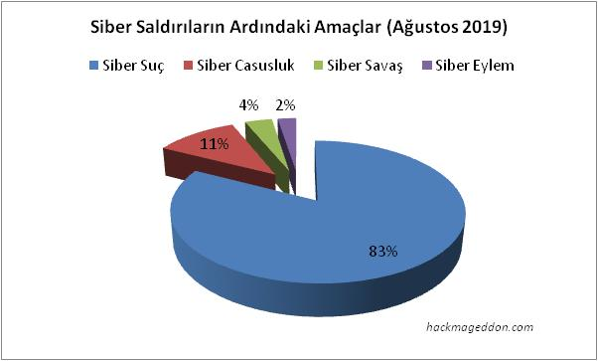
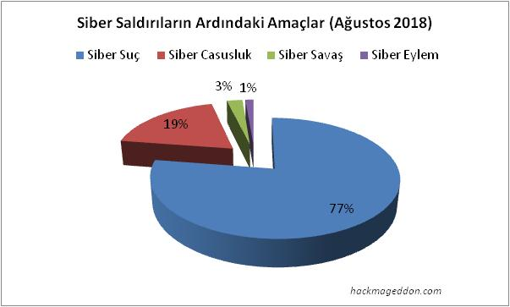
SİBER SALDIRILARIN ARDINDAKI AMAÇLAR
Ağustos 2018 -Ağustos 2019 İstatistikleri

Slide 10
SİBER SALDIRI
YÖNTEMLERİ

Slide 11
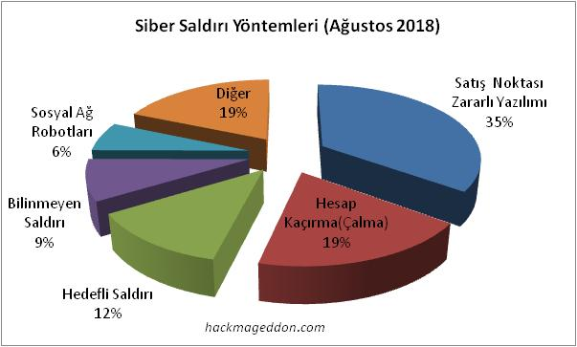
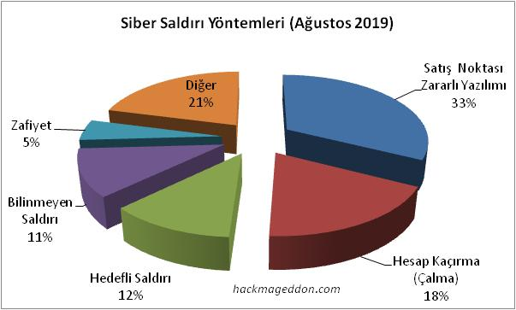
SİBER SALDIRI YÖNTEMLERI
Ağustos 2018 -Ağustos 2019 İstatistikleri

Slide 12
SİBER SALDIRI HEDEFLERİ

Slide 13
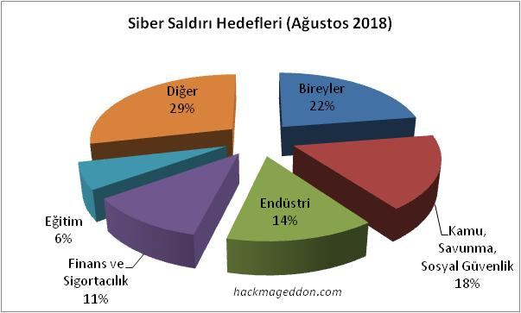
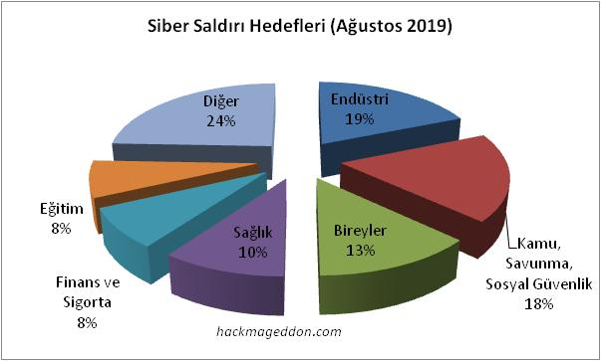
SİBER SALDIRI HEDEFLERI
Ağustos 2018 -Ağustos 2019 İstatistikleri

Slide 14

Nesnelerin İnterneti (IoT): DDOS saldırılarının etkisini artırmak için yeni hedef
IoT teknolojilerinin belli bir olgunluğa eriştiği yıl 2014’dür.
Çoğunlukla güvenlik açısından güçlendirilmemiş olarak üretildiklerinden, kolay ele geçirilebilmektedir. Bu nedenle IoT cihazları, DDOS atakları için kullanışlı birer silah haline gelmiştir.
Eksik ve hatalı yapılandırılmış sistemler ele geçirilerek DDOS saldırı hacmi artırılabilmektedir (2018’de Github’a yapılan son DDOS atağının boyutu 1.35 Tbps).

Slide 15
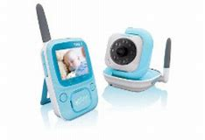
Bebek izleme aygıtları : Düşük güvenlik yapılandırması
Çoğu bebek izleme aygıtları (webcam) video akışını şifrelemediklerinden kolaylıkla siber saldırganların hedefi olabilmektedirler.
Yetersiz güvenlikte üretildiklerinden ev ağına sızmak için birer atlama taşı olarak da kullanılmaktadır.

Slide 16


Bireyler: Oltalama e-postaları
Yeni oltalama e-postaları şimdilerde tehdit ve şantaja yönelik olarak kullanılmaktadır.
The Hitman for Hire: Ölümle tehdit
Sextortion: İzlendi şantajı

Slide 17

Kritik Altyapılar
savunma
enerji
ulaşım
bankacılık
sağlık
iletişim altyapıları

Slide 18
SİBER GÜVENLİK YAPILANMASI

Slide 19
Siber saldırılara karşı planlı hazırlık gereksinimi
Siber saldırganlar kendilerini çok hızlı yenileyip, savunma durumundaki kişilerden daha hızlı davranabilmekte; bunu çok düşük bir maliyetle gerçekleştirebilmektedirler.
Dünyanın herhangi bir yerinde yaşanan siber olaydan tüm ülkeler etkilenebilmektedir.
Siber saldırılara karşı her ülkenin, her kurumun hazırlıkları farklı seviyelerdedir; güvenlik ve inandırıcılık önemli olduğundan işbirliği içinde olunan ülkelerle ortak seviyelerin oluşturulması gerekmektedir.
Ekonomik ve sosyal faaliyetlerin devamı için uluslar arası düzeyde ortak güvenlik ölçütlerine göre hazırlık, planlama, uygulama ve bilgi paylaşımı gereksinimi vardır.

Slide 20
Siber saldırılara karşı planlı hazırlık gereksinimi – Wannacry (2017)
Wannacry, bir fidye yazılımı; dosyaları şifreleyip yeniden açılması için para istiyor.
Windows’un SMB servisinin zafiyetini kullanıyor (MS17-010, CVE-2017-0144)
Bir süre önce, TheShadowBrokers, NSA’in FUZZBUNCH istismar yazılımını sızdırmıştı.
FUZBUNCH’ın içindeki EternalBlue ve DOUBLEPULSAR istismar yazılımları kullanıldığında SMB açığı üzerinden yönetici haklarında komut çalıştırılabiliyor.

Slide 21
Siber saldırılara karşı planlı hazırlık gereksinimi – Wannacry (2017)
0’ıncı gün:
445 (SMB) bağlantısını (port’unu) kapat.
Oltalama saldırıları için e-posta sisteminde SPF, DMARC, DKIM ayarlarını yap.
İstemcileri en düşük yetki düzeyinde çalıştır.
Dosya okuma/yazma haklarını düzenli olarak gözden geçir.

Slide 22
Siber saldırılara karşı planlı hazırlık gereksinimi – Wannacry (2017)
Win XP, Win 7, Win 10, Win Server 2008, 2012, 2016 işletim sistemlerinde SMB açığı bulunuyordu.
Win XP’nin o tarihte üretici firma desteği yoktu.
Microsoft sıradışı bir uygulamayla Win XP için yama yayımladı.

Slide 23
Siber saldırılara karşı planlı hazırlık gereksinimi – Wannacry (2017)
Wannacry’dan en az 57 ülke etkilendi.
Rus polisinin bilgisayarları kilitlendi.
Avusturalya’da hız kameraları çalışmadı.
Wannacry’ın türevi olan Petya, Ukrayna’da altyapı bakanlığını, posta servisini, büyük bir telefon şirketini ve çeşitli bankaları etkiledi.
Ukrayna’dan tüm dünyaya yayılan zararlı yazılım iş dünyasını olumsuz etkiledi.
Bu yazılımların bir başka türevi olan Bad Rabbit, Rusya, Türkiye, Almanya ve Ukrayna’yı olumsuz etkiledi.

Slide 24

Siber saldırılara karşı planlı hazırlık gereksinimi
Siber Uzay’da;
  Sınırlar yok!
  Kural yok!
  Tek bir otorite yok!
  Karmaşa ve belirsizlik var!

Slide 25
Düzenlemeler ve Amaçları
Siber güvenlik yeteneklerini geliştirme
Olay bildirme altyapısını oluşturma
Kriz yönetimi
Risk yönetimi
Veri koruma
Denetleme ve değerlendirme
İşbirliği olanaklarını geliştirme (eğitimler, tatbikatlar v.b.)

Slide 26
Düzenlemeler ve Amaçları
Vatandaş Farkındalığı
Siber Güvenlik
Kişisel
Kurumsal
Ulusal
Bölgesel
Küresel
Kişisel Verilerin Gizliliği ve Korunması
Vatandaş Güvenliği
Siber Suçlara İlişkin Uluslararası Anlaşmalar
Kurumsal Bilgi Güvenliği Politikası
Bölgelerarası Güvenli Bilgi Akışı
Kurumlararası Güvenli İletişim
Ulusal Siber Güvenlik Stratejisi ve Eylem Planı
Siber Güvenlik Yönergeleri
Bölge Ülkeleri Arasında Güvenli Bilgi Akışı

Slide 27
Ülkemizdeki bilgi ve iletişim alanlarını ilgilendiren düzenlemeler
5846 sayılı Fikir ve Sanat Eserleri Kanunu (2001)
5070 sayılı Elektronik İmza Kanunu (2004)
Türk Ceza Kanunu’ndaki “Bilişim Alanında Suçlar” Hk. Hükümler (2005)
5651 sayılı İnternet Yayınları ve Suçları Hk. Kanun (2007)
5809 sayılı Elektronik Haberleşme Kanunu (2008)
6563 sayılı Elektronik Ticaretin Düzenlenmesi Hk. Kanun (2014)
6698 Kişisel Verilerin Korunması Kanunu (2016)
Uluslar arası yükümlülükler
İlgili yönetmelikler

Slide 28
Uluslar arası kabul görmüş standartlara uyum
NIST - National Institute of Standards and Technology
ISO - International Organization for Standardization
IEC - International Electrotechnical Commission
SANS - SysAdmin, Audit, Network and Security
CSC - Computer Sciences Corporation
COBIT – Control Objectives for Information and Related Technologies

Slide 29
Siber güvenlik yönetimi bir süreç yönetimidir
Siber Güvenlik Stratejisi
Siber Güvenlik Politikaları
İK Politikaları
Teknoloji Politikaları
Risk Yönetimi
Önceliklerin Belirlenmesi
Önlemlerin Geliştirilmesi
Bütçe ve Finansman
Denetim
“Güvenlik bir kalite hedefidir”

Slide 30
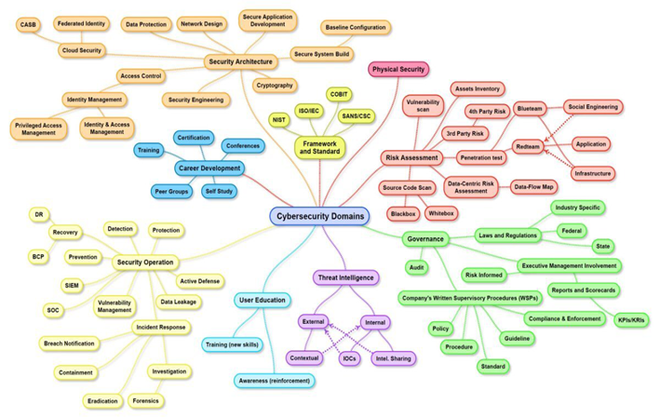
Siber güvenlik çalışma alanları

Slide 31
Siber güvenlik çalışma alanları
Bilgi Güvenliği Yönetişimi
Bilgi Güvenliği Mimarisi
Siber Güvenlik Mühendisliği
Siber Güvenlik Olay İzleme ve Önleme
Tersine Mühendislik/Zararlı Yazılım Çözümleme
Siber Bilgi Toplama (İstihbarat)
Siber Güvenlik Sızma Testleri
Şifreleme (Crypthology)
Mobil güvenliği
Kimlik ve Erişim Yönetimi
Bilgi Güvenliği Risk Yönetimi
Adli Bilişim
Siber Güvenlik İçin İnsan Kaynağı Yetiştirme
Siber Güvenlik Farkındalık Geliştirme
Ulusal ve Uluslararası Düzenlemelere, Standartlara ve Kontrol Çerçevelerine Uyum

Slide 32
Siber Güvenlik Önlemleri
Çevre Güvenliği
Güvenlik Duvarı
Saldırı Önleme
DDOS Önleme
Zayıflık Yönetimi
Sızma Testleri
Web Uygulama Güvenlik Duvarı
Gelişmiş Kalıcı Saldırı Önleme
Sistem Güvenliği
Zararlı Yazılım Koruma
Şifreleme
Merkezi Sertifikasyon
E-imza
Sistem Güçlendirme
Yazılım Güvenlik Testi
Güvenli Uzaktan Bağlantı
Tek Seferlik Parola Üretimi
Veri Sızıntısı Önleme
Veri Sınıflandırma
Mobil Cihaz Yönetimi
Erişim Kontrolü (NAC)
Kimlik ve Erişim Yönetimi
Kimlik Yönetimi (IDM)
Erişim Yönetimi (AM)
Yetkili Erişim Yönetimi (PAM)
Yetki Gözden Geçirme
Güvenlik Bilgisi ve Olay Yönetimi
Güvenlik Bilgisi ve Olay Yönetimi (SIEM)
Olay İzleme ve Önleme
Siber Bilgi Toplama (İstihbarat) (TI)
Olay Çözümleme
Bilgi Güvenliği Yönetişimi
BGYS
Güvenlik Politikası
Uyum
Farkındalık
Risk Yönetimi

Slide 33
Siber Güvenlik Yönetimi
(Örnek)
Siber Güvenlik Mühendisliği
Siber Güvenlik Olay İzleme ve Önleme
Bilgi Güvenliği Yönetişimi
Olay İzleme
Siber Güvenlik Mimarisi
Olay Çözümleme
Bilgi Güvenliği Politikası
Çevre Güvenliği
Olay Önleme
Bilgi Güvenliği Uyumu
Sistem Güvenliği
Zayıflık Yönetimi
BGYS
Kimlik ve Erişim Yönetim Sistemleri
Bilgi Güvenliği Risk Yönetimi
Olay Yönetim Sistemleri
Siber Bilgi Toplama
Notes:
CISO-siber güvenlik yönetim
BT içinde V
Risk Biriminde V
En üst makama doğrudan bağlı

Slide 34
Siber Güvenlik Uzmanlıkları
Siber Güvenlik Danışmanı
Siber Güvenlik Mimarı
Siber Güvenlik Mühendisi
Siber Güvenlik Olay İzleme / Önleme Uzmanı
Tersine Mühendislik / Zararlı Yazılım Çözümleme Uzmanı
Siber Güvenlik Sızma Testi Uzmanı
Bilgi Güvenliği Risk Yöneticisi
Şifreleme (Crypthology) Uzmanı
Adli Bilişim Uzmanı
Siber Güvenlik Denetim Uzmanı
Güvenli Yazılım Denetçisi
Zayıflık Yönetimi Uzmanı
Bilgi Güvenliği Uyum Uzmanı

Slide 35
SİBER GÜVENLİK UZMAN YETKİNLİĞİ
(temel bilgiler)
4 yıllık bilgisayar mühendisliği veya ilgili mühendislik bölümlerinden mezun olmak
Matematik: Türev, integral, ayrık matematik
Temel bilimler: Fizik, kimya, biyoloji
Olasılık
İstatistik
Bilgisayar bilimleri
Mühendislik bilgisi
Yazılım ve donanım bilgisi
VEYA (uyum programları);
Temel işletim sistemleri bilgisi
Temel veri yapıları bilgisi
Temel iletişim ağları bilgisi
Temel yazılım geliştirme bilgisi (yapısal ve nesneye yönelik yazılım geliştirme)
Temel şifreleme (crypthology) bilgisi

Slide 36
SİBER GÜVENLİK UZMAN YETKİNLİĞİ
(ileri bilgiler-seçmeli)
İletişim ağları güvenliği (kablolu, kablosuz)
İşletim sistemleri güvenliği (Linux, Windows, v.b.)
Veri güvenliği
Güvenli yazılım geliştirme
Siber saldırı yöntemleri ve saldırı tespit
Tersine mühendislik / Zararlı yazılım çözümleme
Zayıflık yönetimi bilgisi
Adli bilişim
Bilgi Güvenliği Yönetim Sistemi (BGYS)
Şifreleme (Crypthology)
Bulut bilişim güvenliği ve sanallaştırma
Gömülü sistem güvenliği
Öneri: Bilişim Hukuku

Slide 37
SİBER GÜVENLİK UZMAN YETKİNLİĞİ
(ileri bilgiler-seçmeli)
Veya Onaylanmış Yetkinlikler (Sertifikasyon)
Siber güvenlikte makine öğrenme
Sızma ve siber saldırı önleme teknikleri
Bilgi güvenliği denetimi
OSCP (Offensive Security Certified Professional)
GPEN (GIAC Certifed Penetration Tester)
GREM (GIAC Reverse Engineering Malware)
GCFA (GIAC Certified Forensic Analyst)
…

Slide 38
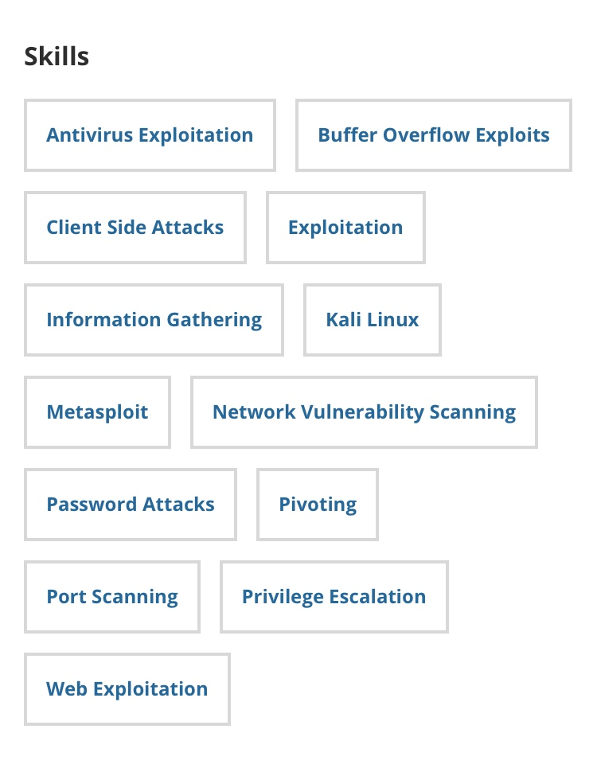
SİBER GÜVENLİK UZMAN YETKİNLİĞİ
(onaylanmış yetkinlikler)
OSCP (Offensive Security Certified Professional)
  Yetenekler:
    Virüs sistemini atlatma
    Bellek taşırma
    İstemci saldırıları
    İstismar yöntemleri
    Bilgi toplama
    Kali Linux
    İstismar yazılımlarını kullanma
    Ağ zayıflık kontrolleri
    Şifre saldırıları
    Ağ bağlantı noktalarını n taranması/tespiti
    Yetki yükseltme
    Web sömürme

Slide 39
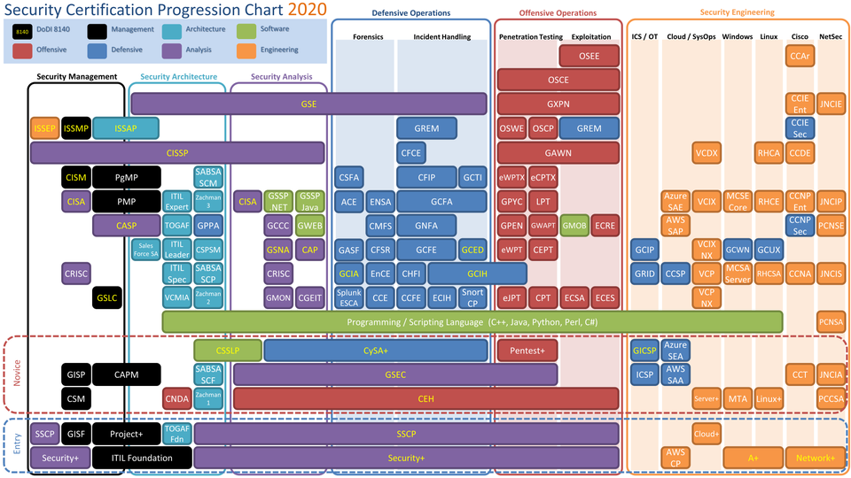
SİBER GÜVENLİK UZMAN YETKİNLİĞİ
(onaylanmış yetkinlikler)

Slide 40
’’Siber güvenlikte yarın, bugünden de farklı olacak…”
Teknolojik gelişmeler (örnekler)
…
Bulut Bilişim 2009
İnternet TV 2011
Kendi Cihazını Getir (BYOD) 2012
Büyük Veri 2013
Nesnelerin İnterneti 2014
Otonom Araçlar 2015
…

Slide 41
“Teknolojideki gelişmeler siber savunma ve saldırı yöntemlerini etkileyecek…”
Teknolojik eğilimler (Gartner, 2019)
Nicemsel Hesaplama – Quantum Computing
Sayısal İkizler – Digital Twins
Öbekzincir – Blockchain
Yapay Zeka Tabanlı Geliştirme – AI Driven Development
Özerk Nesneler - Autonomous Things
Artırılmış Çözümleme – Augmented Analytics
Güçlendirilmiş Uç – Empowered Edge
Sürükleyici Deneyim – Immersive Experience
Akıllı Alanlar – Smart Spaces
Veri
Büyük Veri
Yapay Zeka
Makine Öğrenme
Özerk Sistemler

Slide 42
SORU ve CEVAPLAR
“Bilişim teknolojileriyle ilgili verilecek her yeni karar, güvenlikle ilgili alınmış olan önlemlerin yeniden değerlendirilmesini gerektirir…”

Slide 43
TEŞEKKÜRLER
http://pekelahmet.wordpress.com

